Slide 1
Fake News Countermeasures
Raffaele Cerizza
845512

Slide 2
Problema e obiettivi
Problema:
La disinformazione è agevolata dai social media.
I social media si basano su un social network di utenti.
Un social network è un sistema complesso di agenti interagenti che esibisce fenomeni emergenti come le echo chamber.
Obiettivi:
Si vogliono valutare possibili contromisure alla diffusione di fake news in social network. A questo scopo si è proceduto a:
definire modelli ad agenti per la creazione di social network e per la diffusione di fake news;
validare i modelli definiti;
svolgere simulazioni di diverse contromisure sui modelli validati.

Slide 3
Modelli della rete sociale

Slide 4

Rete sociale - Modello di Barabási-Albert
Growth: crescita progressiva del numero di nodi.
Preferential attachment: i nodi tendono a connettersi preferibilmente ai nodi con più connessioni nella rete. La probabilità che un nuovo nodo si connetta al nodo i è:
dove k è il grado di un nodo.

Slide 5
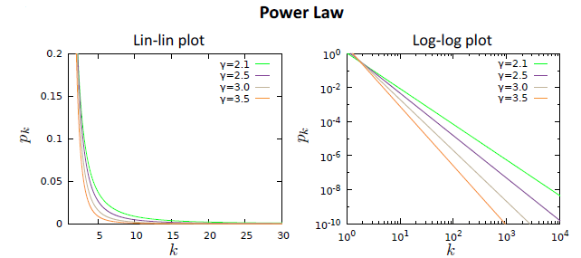
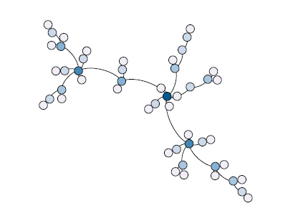
Rete sociale - Modello di Barabási-Albert
Viene generata una rete scale-free dove i gradi dei nodi sono distribuiti secondo una legge di potenza (power-law).
Il grafo generato è non orientato.
Distribuzione power-law [1]
Rete scale-free [2]

Slide 6


Rete sociale - Modello di Bollobás
La rete generata è scale-free: growth e preferential attachment.
In questo caso però il grafo è orientato e ammette cappi e multi-archi. In particolare:
con probabilità 𝛼 viene aggiunto un nuovo nodo v e un arco da v a un nodo già esistente w. Il nodo w viene scelto con probabilità:
con probabilità 𝛽 viene aggiunto un arco da un nodo già esistente v a un altro nodo già esistente w. Il nodo w viene scelto con la probabilità appena specificata. Il nodo v viene scelto con probabilità:
con probabilità 𝛾 viene aggiunto un nuovo nodo w e un arco da un nodo già esistente v al nodo w. Il nodo v viene scelto con l’ultima probabilità specificata;
la somma di 𝛼, 𝛽 e 𝛾 è pari a 1.
d_{in} = in-degree
𝛿_{in} = parametro reale in [0,1]
d_{out} = out-degree
𝛿_{out} = parametro reale in [0,1]

Slide 7

Rete sociale - Modello di Anwar
La rete generata è orientata e scale-free: growth e preferential attachment.
Anche questa rete ammette cappi e multi-archi.
In questo caso però viene introdotta l’omofilia. In particolare:
ogni nodo ha un’opinione con valore binario: 0 o 1;
l’opinione di un nuovo nodo appartiene alla categoria di maggioranza con probabilità p_{M};
viene introdotto un parametro h che regola l’omofilia e che ha valore reale compreso fra 0 e 1;
per ogni coppia di nodi viene calcolato il valore h(v,w) come:

Slide 8



Rete sociale - Modello di Anwar
I nuovi archi vengono aggiunti come segue:
con probabilità 𝛼 viene aggiunto un nuovo nodo v e un arco da v a un nodo già esistente w. Il nodo w viene scelto con probabilità:
con probabilità 𝛽 viene aggiunto un arco da un nodo già esistente v a un altro nodo già esistente w. Il nodo w viene scelto con la probabilità appena specificata. Il nodo v viene scelto con probabilità:
con probabilità 𝛾 viene aggiunto un nuovo nodo w e un arco da un nodo già esistente v al nodo w. Il nodo v viene scelto con probabilità:
d_{in} = in-degree
𝛿_{in} = parametro reale in [0,1]
d_{out} = out-degree
𝛿_{out} = parametro reale in [0,1]
d_{out} = out-degree
𝛿_{out} = parametro reale in [0,1]

Slide 9

Rete sociale - Modello proposto
Il modello proposto si basa sul modello di Anwar con alcune differenze:
l’opinione dei nodi ha valore reale compreso fra 0 e 1;
l’opinione dei nodi è campionata da una distribuzione uniforme;
il fattore h(v,w) viene ridefinito come:
dove op_{v} è l’opinione del nodo v;
non sono presenti né cappi né multi-archi.
Una volta terminata la creazione della rete, non è più possibile modificarla aggiungendo o rimuovendo nodi o archi.
I nodi rappresentano gli utenti e gli archi rappresentano la relazione di follow tipica di Twitter.

Slide 10
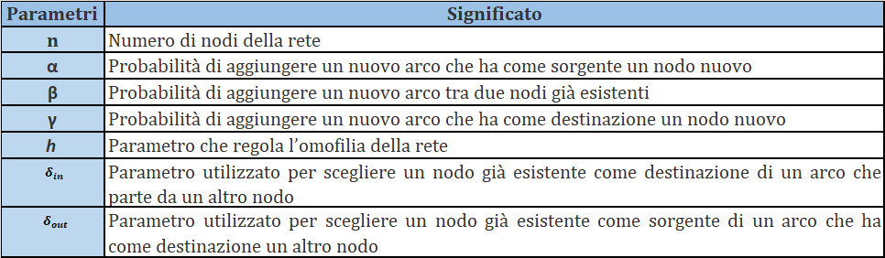
Rete sociale - Modello proposto
I parametri del modello proposto sono riassunti nella seguente tabella:

Slide 11
Modelli della diffusione di fake news

Slide 12
Diffusione di fake news - Modello di Serrano
Il modello di Serrano è basato sul modello epidemiologico SIR.
La popolazione è suddivisa in quattro categorie:
neutral: individui suscettibili di credere o no alla fake news;
infected: individui che credono alla fake news;
vaccinated: individui che non credono alla fake news senza mai essere stati infettati;
cured: individui che non credono più alla fake news dopo essere stati infettati.

Slide 13
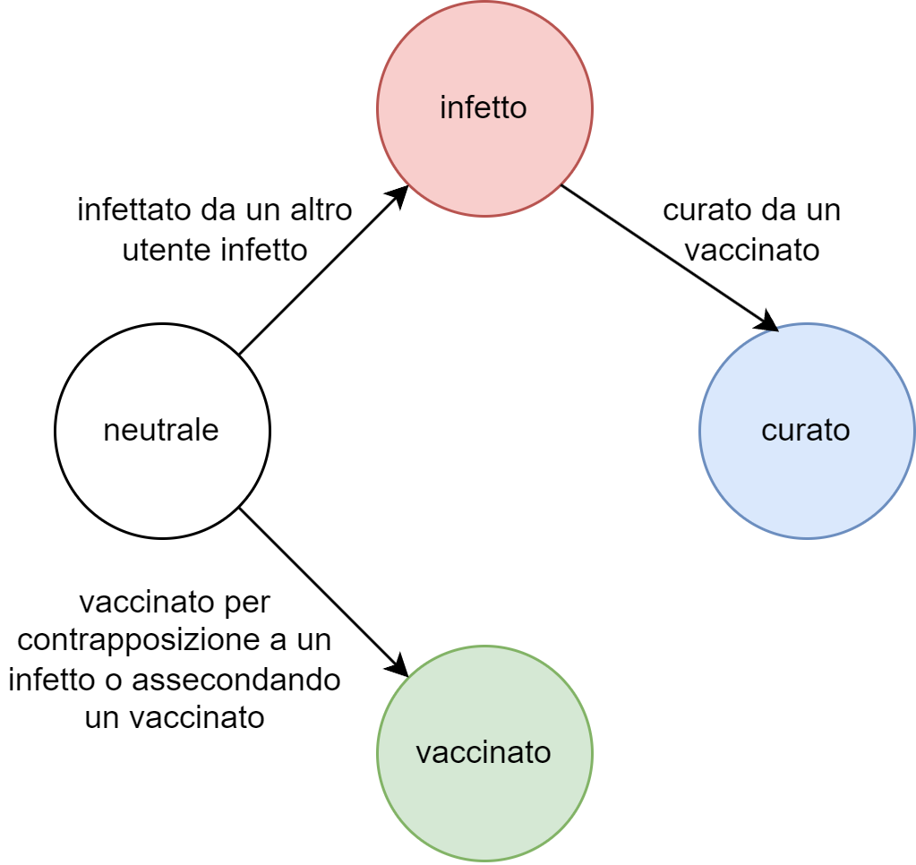
Diffusione di fake news - Modello di Serrano
Il modello di Serrano presenta i seguenti parametri:
numero iniziale di persone infette;
probabilità di infettare i vicini;
probabilità di vaccinarsi a contatto con un infetto;
probabilità di curare un infetto o vaccinare un neutrale.
Transizioni di stato secondo il modello di Serrano

Slide 14


Diffusione di fake news - Modello di Gausen
Il modello di Gausen si basa sul modello di Serrano. Ne eredita le categorie della popolazione e i relativi parametri.
Il modello di Gausen introduce alcune novità:
introduce la figura dell’influencer che ha una maggiore probabilità di infettare o vaccinare;
prevede che i vaccinati possano presentare reclamo contro gli infetti con una certa probabilità. L’infetto viene bloccato dopo 3 reclami. Poi non può più interagire con gli altri utenti;
introduce un parametro fisso che riduce la probabilità di infezione:
introduce un parametro fisso che aumenta la probabilità di vaccinazione:

Slide 15
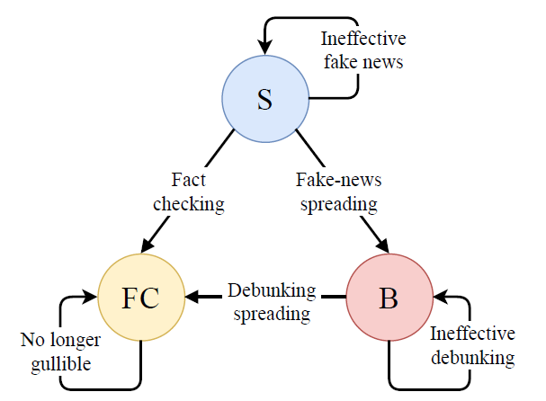
Diffusione di fake news - Modello di Lotito
Il modello di Lotito prevede due tassonomie ortogonali tra loro.
Tassonomia epidemiologica:
susceptible: utenti suscettibili di credere alla fake news;
believer: utenti che credono alla fake news;
fact-checker: utenti che non credono alla fake news.
Transizioni di stato secondo il modello di Lotito [3]

Slide 16
Diffusione di fake news - Modello di Lotito
Tassonomia dei ruoli:
common: normali utenti della rete;
influencer: utenti che hanno una maggiore capacità diffusiva rispetto ai common;
bot: account automatizzati che diffondono la fake news;
eternal fact-checker: utenti che combattono continuamente la diffusione
di fake news.
La sovrapposizione tra le tassonomie opera in questo modo:
i common e gli influencer possono essere susceptible, believer o fact-checker;
i bot possono essere solo believer;
gli eternal fact-checker possono essere solo fact-checker.
Tutti gli utenti possiedono un’opinione e coordinate geografiche che influiscono sulla costruzione della rete sociale. Le probabilità di infezione e vaccinazione sono analoghe a quelle dei modelli precedenti.

Slide 17

Diffusione di fake news - Modello di Lotito
Infine il modello di Lotito disciplina la dinamica temporale:
L’accesso degli utenti al social network decresce secondo una distribuzione esponenziale. I bot accedono con una frequenza 4 volte maggiore.
L’interesse degli utenti a diffondere notizie decresce nel tempo. A questo proposito è previsto un coefficiente di coinvolgimento E:
In questo caso t è l’istante di tempo e 𝜆 è la costante di decrescita.

Slide 18
Diffusione di fake news - Modello di Törnberg
Il modello di diffusione di Törnberg sfrutta le echo chamber come segue:
viene creata una rete sociale secondo il modello random di Erdős–Rényi, riservando una frazione di nodi per l’echo chamber;
una frazione di archi aventi un solo estremo nell’echo chamber viene sostituita con archi interni all’echo chamber;
viene attivato (come nodo infetto) un nodo random nell’echo chamber e i nodi a esso collegati;
gli altri nodi vengono attivati in base a una soglia di attivazione. La soglia di attivazione per i nodi esterni all’echo chamber è 𝜃, quella per i nodi interni all’echo chamber è 𝜃 - P_{o}, dove 𝜃 e P_{o} sono parametri del modello. La soglia di attivazione per i nodi interni è più bassa rispetto ai nodi esterni;
in particolare un nodo viene attivato se i nodi collegati a esso sono attivati per una frazione superiore alla soglia di attivazione.

Slide 19

Diffusione di fake news - Modello proposto
Il modello proposto ha le seguenti caratteristiche:
la popolazione è suddivisa nelle categorie epidemiologiche del modello di Serrano;
agli utenti viene attribuito un ruolo secondo il modello di Lotito;
gli utenti vaccinati possono presentare un reclamo contro gli utenti infetti con una probabilità P_{complaint}. Con 3 reclami l’utente viene bloccato e non può più pubblicare messaggi;
l’attività degli utenti decresce nel tempo secondo un fattore esponenziale:
dove 𝜆 è campionato da una distribuzione uniforme tra 0.01 e 0.05;
i bot sono invece attivi in ogni istante di tempo;

Slide 20

Diffusione di fake news - Modello proposto
la probabilità di infezione, vaccinazione e cura è influenzata da un fattore di differenza delle opinioni calcolato come:
viene modellata una soglia di echo chamber P_{echo} tale che:
un utente neutrale diventa infetto se la frazione di utenti infetti da lui “seguiti” supera questa soglia;
un utente neutrale diventa vaccinato se la frazione di utenti vaccinati da lui “seguiti” supera questa soglia;
un utente infetto diventa curato se la frazione di utenti vaccinati da lui “seguiti” supera questa soglia.
il meccanismo della soglia di echo chamber si attiva solo se la soglia è superiore a 0.5.

Slide 21
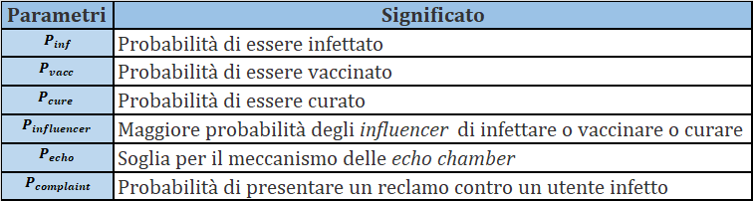
Diffusione di fake news - Modello proposto
Vengono qui riportati i parametri principali del modello proposto:

Slide 22
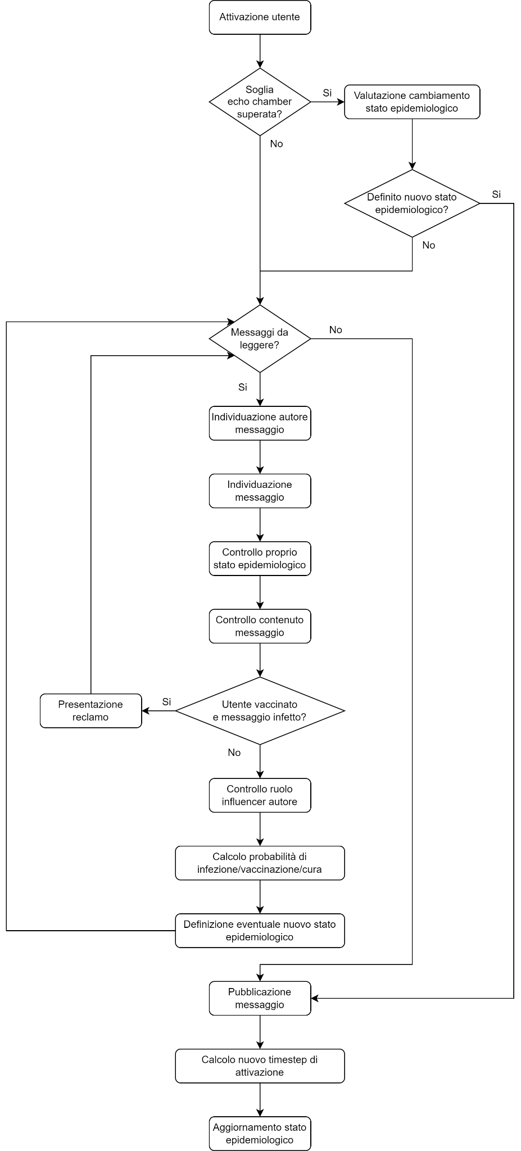
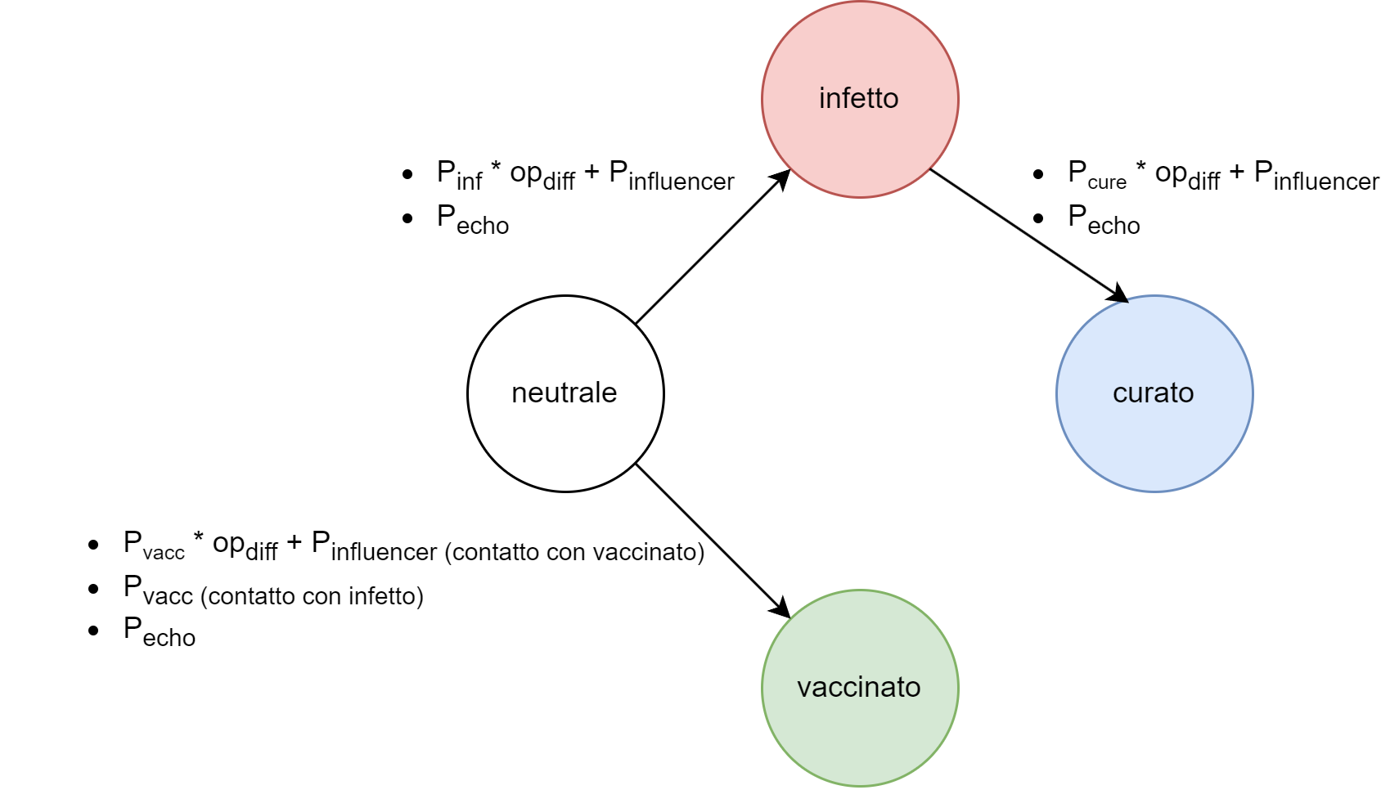
Diffusione di fake news - Modello proposto
Workflow delle attività di un utente:
Schema delle transizioni di stato:

Slide 23
Modellazione basata su agenti

Slide 24
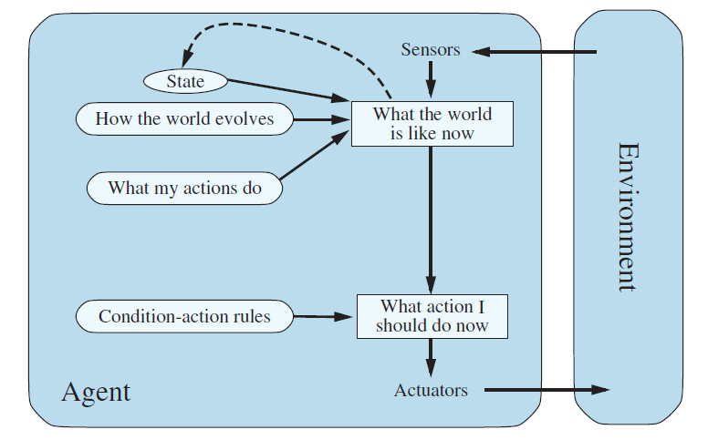
Modelli basati su agenti - Agenti
Nei modelli proposti gli agenti sono gli utenti di un social network.
In particolare si tratta di agenti isteretici:
I: stato epidemiologico, messaggi pubblicati, reclami, blocco;
E: stato degli altri utenti della rete;
P: stato degli utenti “seguiti”;
A: messaggio da pubblicare e reclamo;
i₀: stato iniziale dell’utente;
see: lettura dei messaggi;
internal: aggiornamento stato epidemiologico;
action: pubblicazione messaggio e presentazione reclamo;
do: blocco degli utenti.
Architettura agenti [4]

Slide 25
Modelli basati su agenti - Ambiente
Nei modelli proposti l’ambiente è la rete sociale degli utenti. I nodi sono gli utenti. Gli archi rappresentano la relazione unidirezionale di follow.
L’ambiente presenta queste caratteristiche:
parzialmente accessibile: gli utenti percepiscono solo il sottoinsieme di utenti che “seguono”;
statico: terminata la creazione della rete non è più possibile aggiungere o rimuovere nodi o archi;
sequenziale: l’azione corrente e l’aggiornamento dello stato interno influiscono sulle azioni successive;
stocastico: gli effetti dei messaggi dipendono da probabilità;
discreto: il numero di azioni e percezioni è finito.

Slide 26
Modelli basati su agenti - Interazione tra gli agenti
L’interazione tra gli agenti è:
indiretta: gli utenti pubblicano messaggi che vengono letti dai follower. Gli utenti che pubblicano messaggi non hanno bisogno di conoscere i loro follower (name uncoupling). E non è necessaria la coesistenza nello stesso istante di tempo (time uncoupling);
fondata spazialmente: l’informazione che arriva agli utenti è influenzata dalla topologia del grafo. Gli utenti percepiscono solo una porzione del grafo: gli utenti “seguiti”.

Slide 27
Validazione

Slide 28


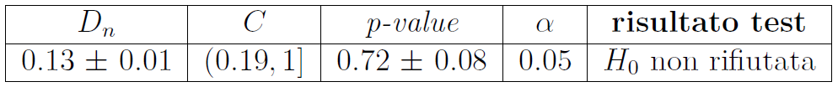
Validazione - Validazione prima facie
Una prima forma di validazione ha riguardato la natura scale-free delle reti generate.
Prima validazione quantitativa della proprietà scale-free:
Test di Kolmogorov-Smirnov.
Ipotesi nulla che i gradi dei nodi siano distribuiti secondo una power-law.
La distanza tra la distribuzione cercata e quella empirica è:
La regione critica che porta a rifiutare l’ipotesi nulla è:
Risultati ottenuti con 30 reti di 50 nodi ciascuna:

Slide 29
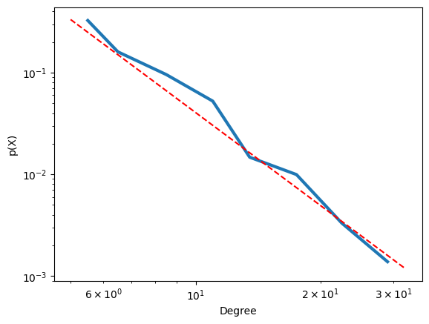
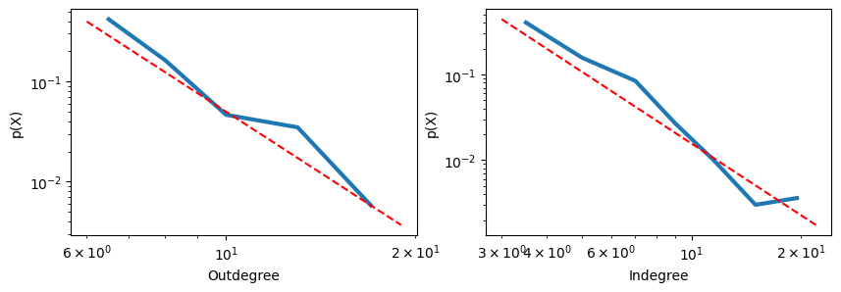
Validazione - Validazione prima facie
Seconda validazione qualitativa della proprietà scale-free:
Visualizzazione della distribuzione dei gradi di una rete di 1000 nodi.
La linea tratteggiata rossa rappresenta una distribuzione power-law. La linea continua blu rappresenta la distribuzione empirica.

Slide 30
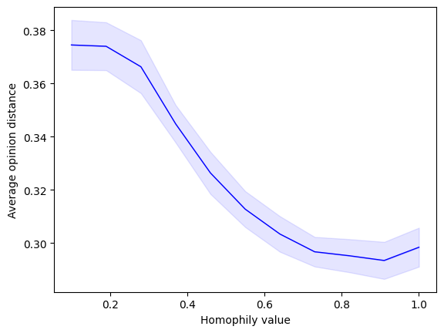
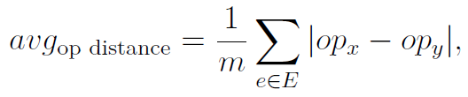
Validazione - Validazione prima facie
La seconda validazione prima facie ha riguardato l’omofilia.
Si vuole verificare che alla crescita del parametro h si accompagni una maggiore probabilità di creare connessioni tra nodi con opinioni simili:
sono state create 50 reti di 100 nodi ciascuna per ogni valore di h considerato;
è stata calcolata la distanza media delle opinioni dei nodi:
dove E è l’insieme degli archi e m è il numero degli archi;
è stata calcolata la distanza media tra le reti con lo stesso valore di h;
al crescere di h diminuisce la distanza fra le opinioni.
Risultato della validazione dell’omofilia

Slide 31
Validazione - Dataset
Per le ulteriori fasi della validazione è stato necessario individuare dei dataset.
Sono stati individuati i dataset “palin” e “obama” descritti in [5].
Questi dataset contengono alcune informazioni di tweet estratti da Twitter:
data di pubblicazione;
identificativo dell’utente;
etichetta che specifica se il tweet diffonde la fake news, la confuta o è neutrale.
Difetti:
non contengono tutto il grafo di Twitter;
sono circoscritti temporalmente a pochi mesi;
non contengono tutti i tweet di tutti gli utenti considerati.

Slide 32
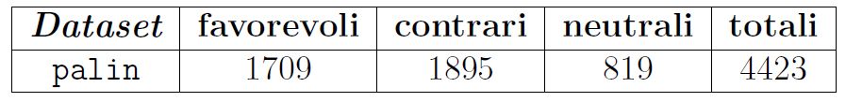
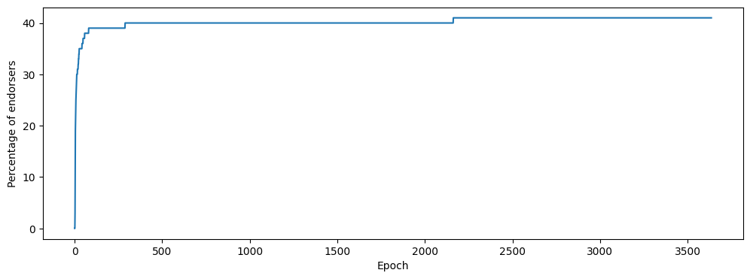
Validazione - Dataset
Dataset “palin”:
Utenti: 3181

Slide 33
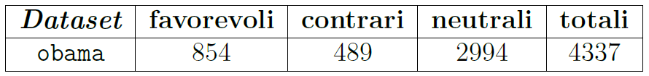
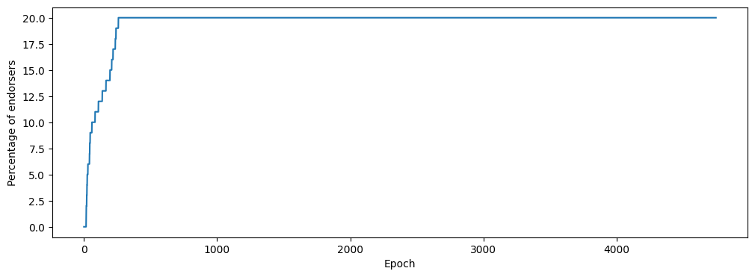
Validazione - Dataset
Dataset “obama”:
Utenti: 2678

Slide 34
Validazione - Calibrazione dei parametri
I modelli proposti presentano numerosi parametri. Occorre determinarli o calibrarli.
Per la calibrazione dei parametri è stato usato il dataset “palin”.
Parametri predeterminati sulla base del dataset:
Il numero di nodi è pari al numero di utenti.
Gli utenti con più di 50000 follower sono stati considerati influencer.
La percentuale di bot è stata determinata in base alla letteratura.
La percentuale di eternal fact-checker è stata posta pari alla percentuale di bot per limitare bias.
Il numero di infetti iniziali (compresi i bot) è stato dedotto dal dataset.

Slide 35
Validazione - Calibrazione dei parametri
Parametri calibrati con grid search:
I parametri 𝛼, 𝛽 e 𝛾 che disciplinano le modalità di creazione degli archi della rete. Valori considerati per 𝛼 e 𝛽: 0.0, 0.25, 0.33, 0.50, 0.75, 1.0. Il valore di 𝛾 è inferito in quanto la somma dei tre parametri deve essere pari a 1.
Il parametro h che regola l’omofilia della rete.
Valori considerati: 0.25, 0.50, 0.75.
Motivazioni dell’approccio grid search:
combinazioni di valori plausibili note a priori.

Slide 36
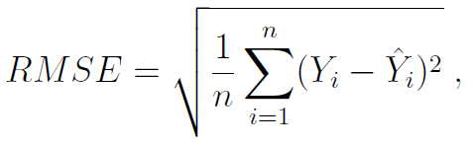
Validazione - Calibrazione dei parametri
Parametri calibrati con ottimizzazione bayesiana:
Probabilità di infezione, vaccinazione, cura, influencer e soglia echo chamber.
Motivazioni dell’ottimizzazione bayesiana:
computazionalmente efficiente per spazi di ricerca ampi.
Procedimento:
è stata utilizzata una funzione di valutazione per guidare la ricerca dei valori verso regioni più promettenti dello spazio dei valori dei parametri;
in particolare è stato utilizzato il Root Mean Squared Error (RMSE) tra la percentuale reale di infetti per epoca e la percentuale predetta di infetti per epoca:
l’RMSE per ogni combinazione di parametri è stato calcolato come media su 2 reti per ottenere risultati statisticamente più robusti (anche se di poco);
l’ottimizzazione dei parametri per ogni combinazione è avvenuta con 8 iterazioni;
l’RMSE migliore è quello con il valore più basso.

Slide 37
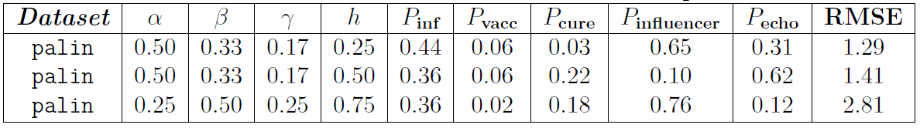
Validazione - Calibrazione dei parametri
Parametri migliori del procedimento di calibrazione dei parametri per i tre valori di h considerati:

Slide 38
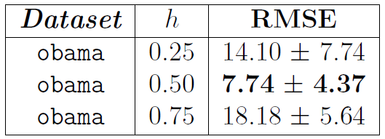
Validazione - Validazione stricto sensu
La validazione stricto sensu è stata condotta per verificare se i modelli proposti con i parametri calibrati fossero in grado di simulare correttamente la diffusione di fake news anche su un dataset diverso da quello usato per la calibrazione.
Per questa fase è stato usato il dataset “obama”.
I parametri predeterminati per questo dataset sono stati i seguenti:
I risultati sono stati calcolati su 30 reti:
RMSE medi

Slide 39
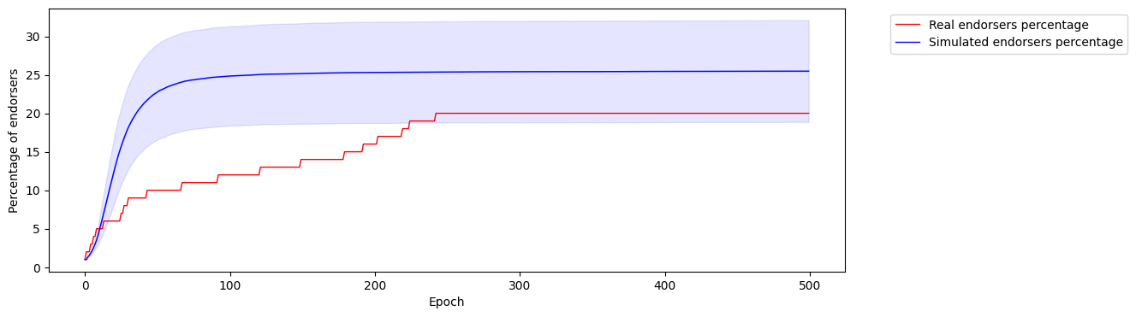
Validazione - Validazione stricto sensu
I risultati migliori su entrambi i dataset sono stati ottenuti con i parametri calibrati con un valore di h pari a 0.50. Questi risultati sono considerati accettabili. Le successive analisi e simulazioni sono state condotte con questi parametri.
Percentuali medie di infetti per epoca:

Slide 40
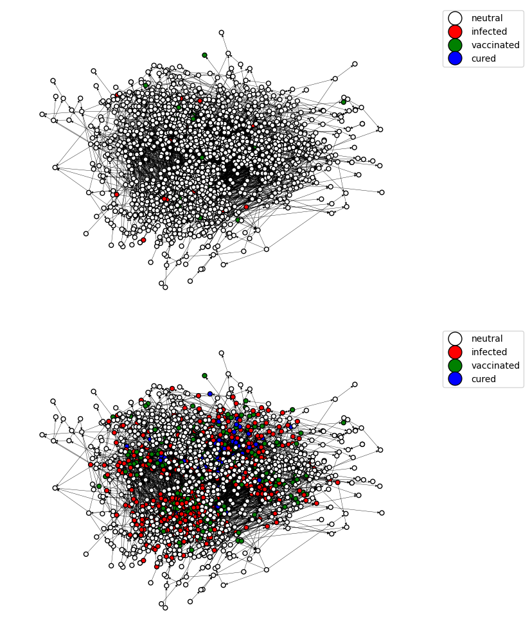
Validazione - Validazione stricto sensu
Evoluzione del grafo:

Slide 41
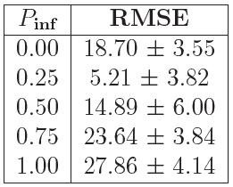
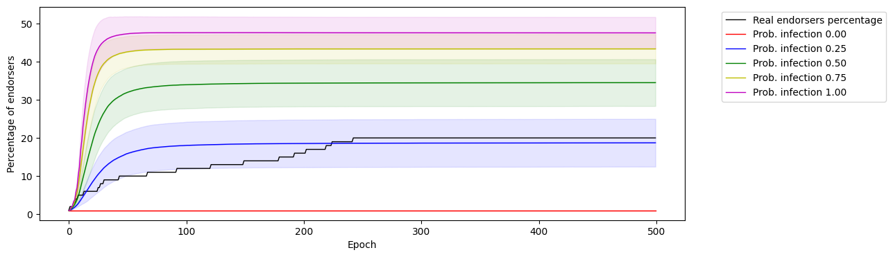
Validazione - Analisi di sensitività dei parametri
Analisi di sensitività della probabilità di infezione:
RMSE medi
Percentuali medie di infetti per epoca

Slide 42
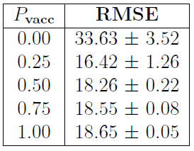
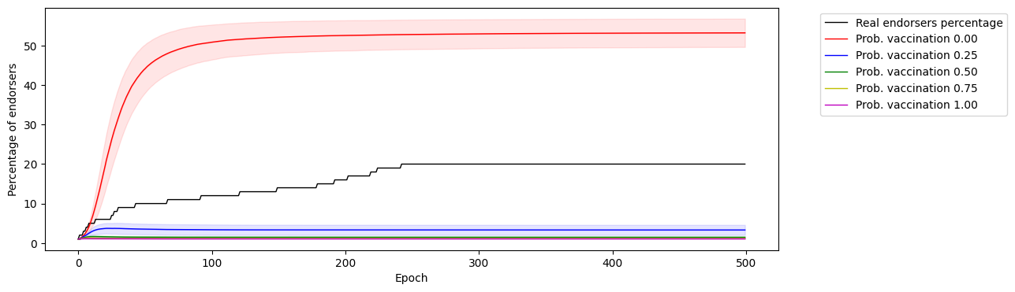
Validazione - Analisi di sensitività dei parametri
Analisi di sensitività della probabilità di vaccinazione:
RMSE medi
Percentuali medie di infetti per epoca

Slide 43
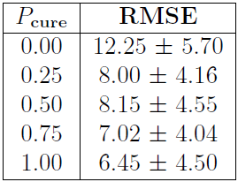
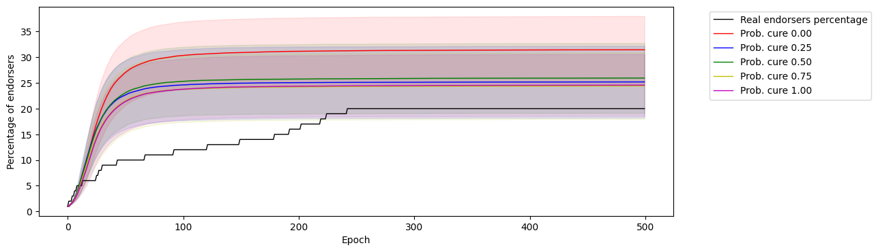
Validazione - Analisi di sensitività dei parametri
Analisi di sensitività della probabilità di cura:
RMSE medi
Percentuali medie di infetti per epoca

Slide 44
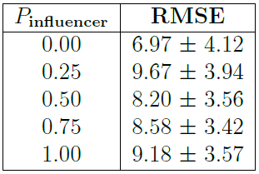
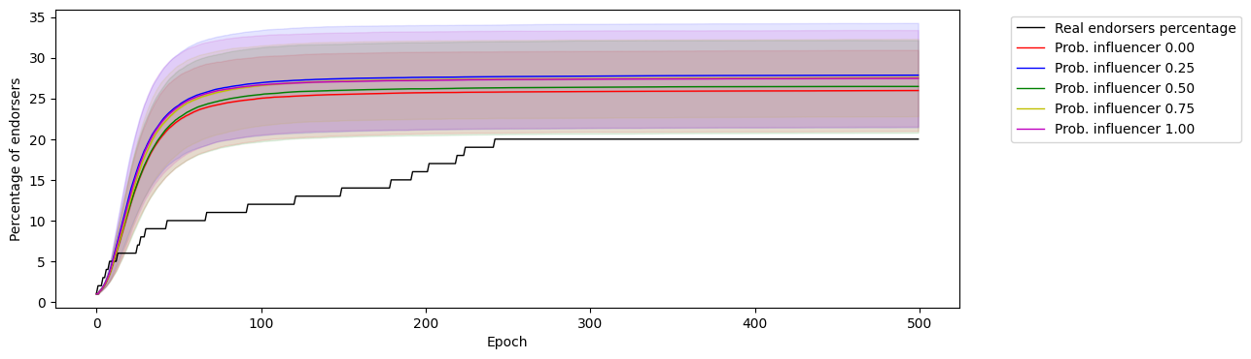
Validazione - Analisi di sensitività dei parametri
Analisi di sensitività della probabilità degli influencer:
RMSE medi
Percentuali medie di infetti per epoca

Slide 45
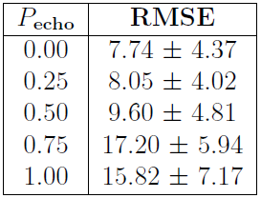
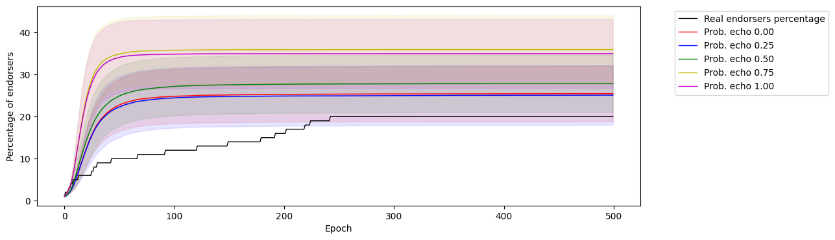
Validazione - Analisi di sensitività dei parametri
Analisi di sensitività della soglia delle echo chamber:
RMSE medi
Percentuali medie di infetti per epoca

Slide 46
Simulazioni

Slide 47
Simulazioni
I modelli calibrati e validati sono stati utilizzati per effettuare simulazioni al fine di individuare contromisure efficaci alla diffusione di fake news in social network.
Per le simulazioni sono stati utilizzati i parametri calibrati con il valore di h pari e 0.50 e i seguenti parametri predeterminati:
I risultati delle simulazioni sono stati calcolati in termini di percentuali medie di infetti per epoca. La media è stata calcolata su 30 reti.

Slide 48
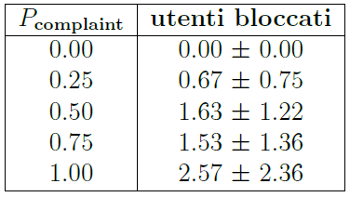
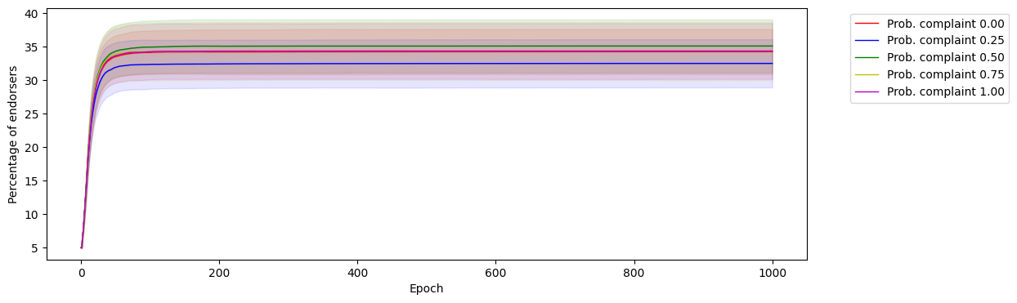
Simulazioni - Blocco degli utenti
Sono state svolte simulazioni attivando il blocco degli utenti a seguito di reclami. Il blocco avviene dopo 3 reclami. Sono state considerate diverse probabilità di presentare reclamo.
Risultati:
Utenti bloccati medi
Percentuali medie di infetti per epoca

Slide 49
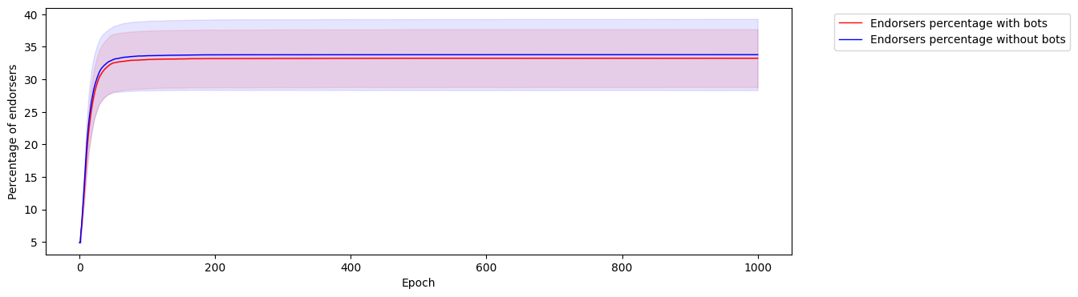
Simulazioni - Rimozione dei bot
Sono state svolte simulazioni rimuovendo i bot e sostituendoli con normali utenti infetti.
Risultati:
Percentuali medie di infetti per epoca

Slide 50
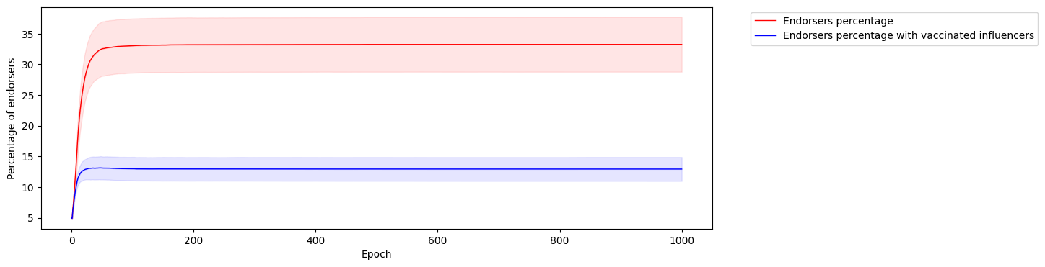
Simulazioni - Vaccinazione degli influencer
Sono state svolte simulazioni vaccinando gli influencer.
Risultati:
Percentuali medie di infetti per epoca

Slide 51
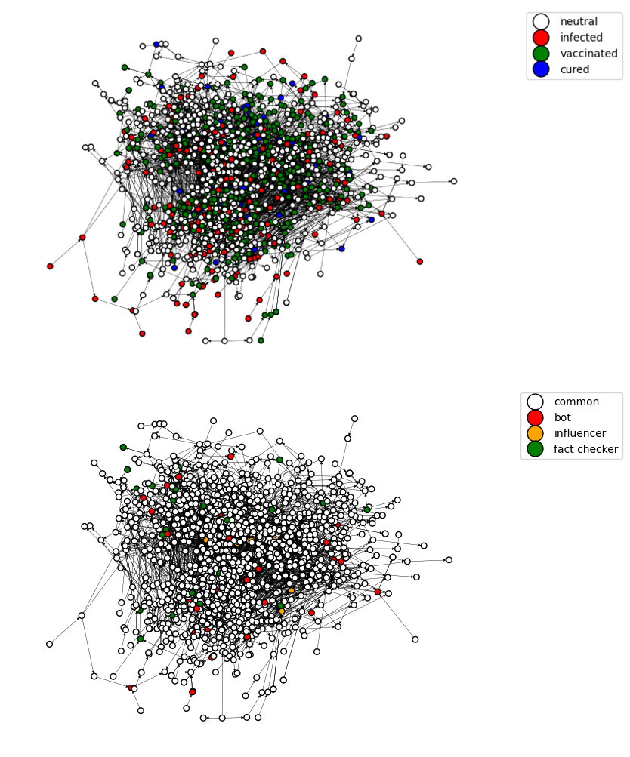
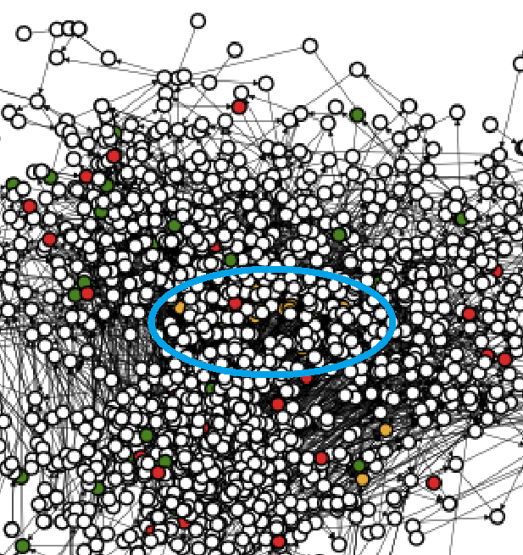
Simulazioni - Vaccinazione degli influencer
Grafo all’ultima epoca:
Dettaglio del grafo generato all’ultima epoca

Slide 52
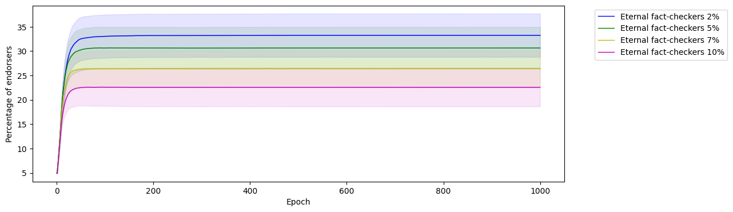
Simulazioni - Incremento degli eternal fact-checker
Sono state svolte simulazioni incrementando il numero di eternal fact-checker.
Risultati:
Percentuali medie di infetti per epoca

Slide 53
Conclusioni
e sviluppi futuri

Slide 54
Conclusioni e sviluppi futuri
Conclusioni sulle contromisure:
Il blocco degli utenti e la rimozione dei bot sono inefficaci.
L’incremento degli eternal fact-checker è efficace ma costoso.
La vaccinazione degli influencer ottiene (i) le maggiori riduzioni di infetti; (ii) con una varianza piccola; e (iii) con un basso impatto del relativo parametro di probabilità.
Sviluppi futuri:
Evoluzione dinamica della rete sociale.
Considerazione di altre relazioni come il retweet.
Utilizzo di dataset migliori e migliore calibrazione dei parametri.
Confronto con la diffusione di fake news attraverso i media tradizionali.

Slide 55
Grazie per l’attenzione

Slide 56
Riferimenti bibliografici
[1] Barabaśi, A.-L. Network science. Cambridge University Press, Cambridge, 2016.
[2] Serrano, E., and Iglesias, C. A. Validating viral marketing strategies in twitter via agent-based social simulation. Expert Systems with Applications 50 (2016), 140–150.
[3] Lotito, Q. F., Zanella, D., and Casari, P. Realistic aspects of simulation models for fake news epidemics over social networks. Future Internet 13 (2021).
[4] Russell, S. J., and Norvig, P. Artificial Intelligence: A Modern Approach (4th Edition). Pearson, 2020.
[5] Qazvinian, V., Rosengren, E., Radev, D. R., and Mei, Q. Rumor has it: Identifying misinformation in microblogs. In Proceedings of the 2011 Conference on Empirical Methods in Natural Language Processing (Edinburgh, Scotland, United Kingdom, 2011), Association for Computational Linguistics, pp. 1589–1599.

